Slide 1





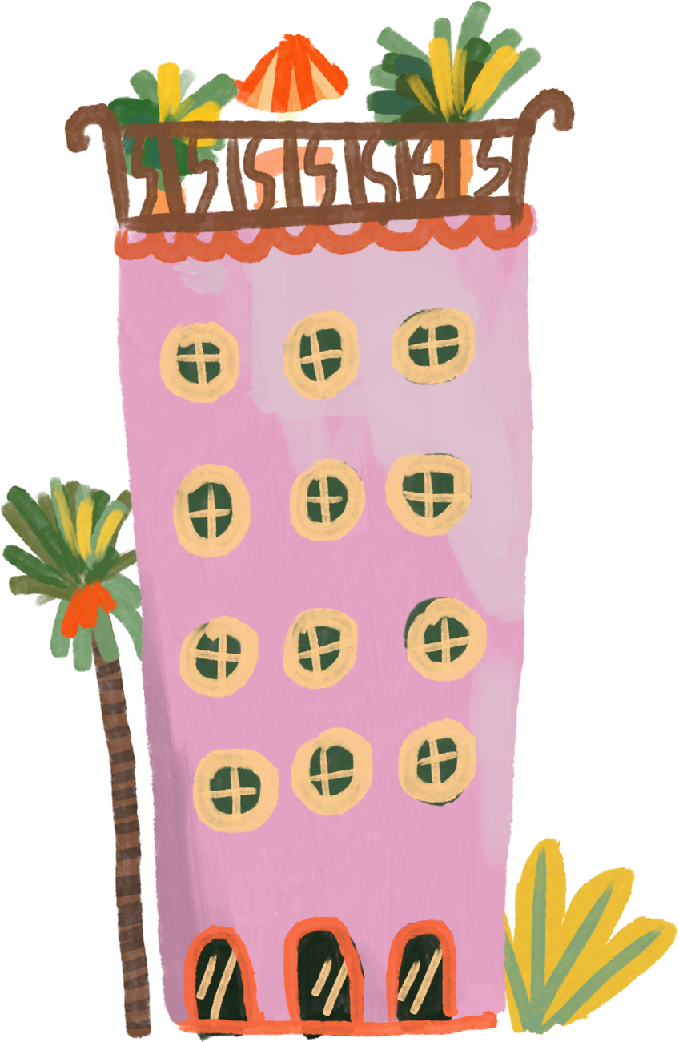








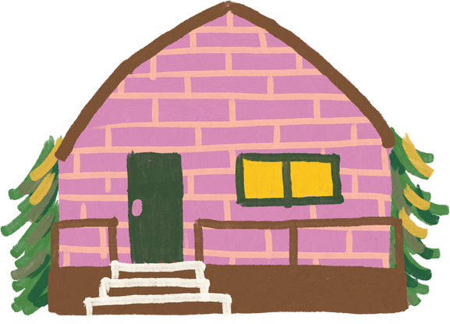

Hoạt động trải nghiệm

Slide 2







Slide 3





Slide 4

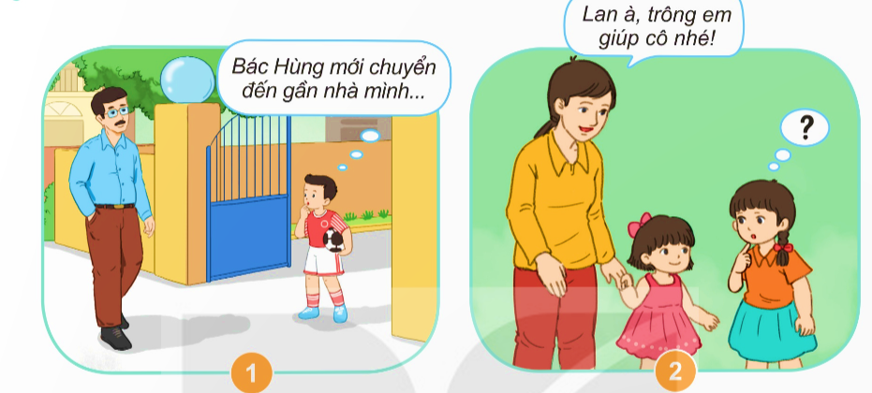


Sắm vai xử lí tình huống

Slide 5


Sắm vai xử lí tình huống

Slide 6

Sắm vai xử lí tình huống

Slide 7

Hoạt động 4: Thể hiện hành động thân thiện, kính trọng với những người hàng xóm
Em hãy chia sẻ một số việc làm thể hiện sự thân thiện, kính trọng với những người hàng xóm

Slide 8
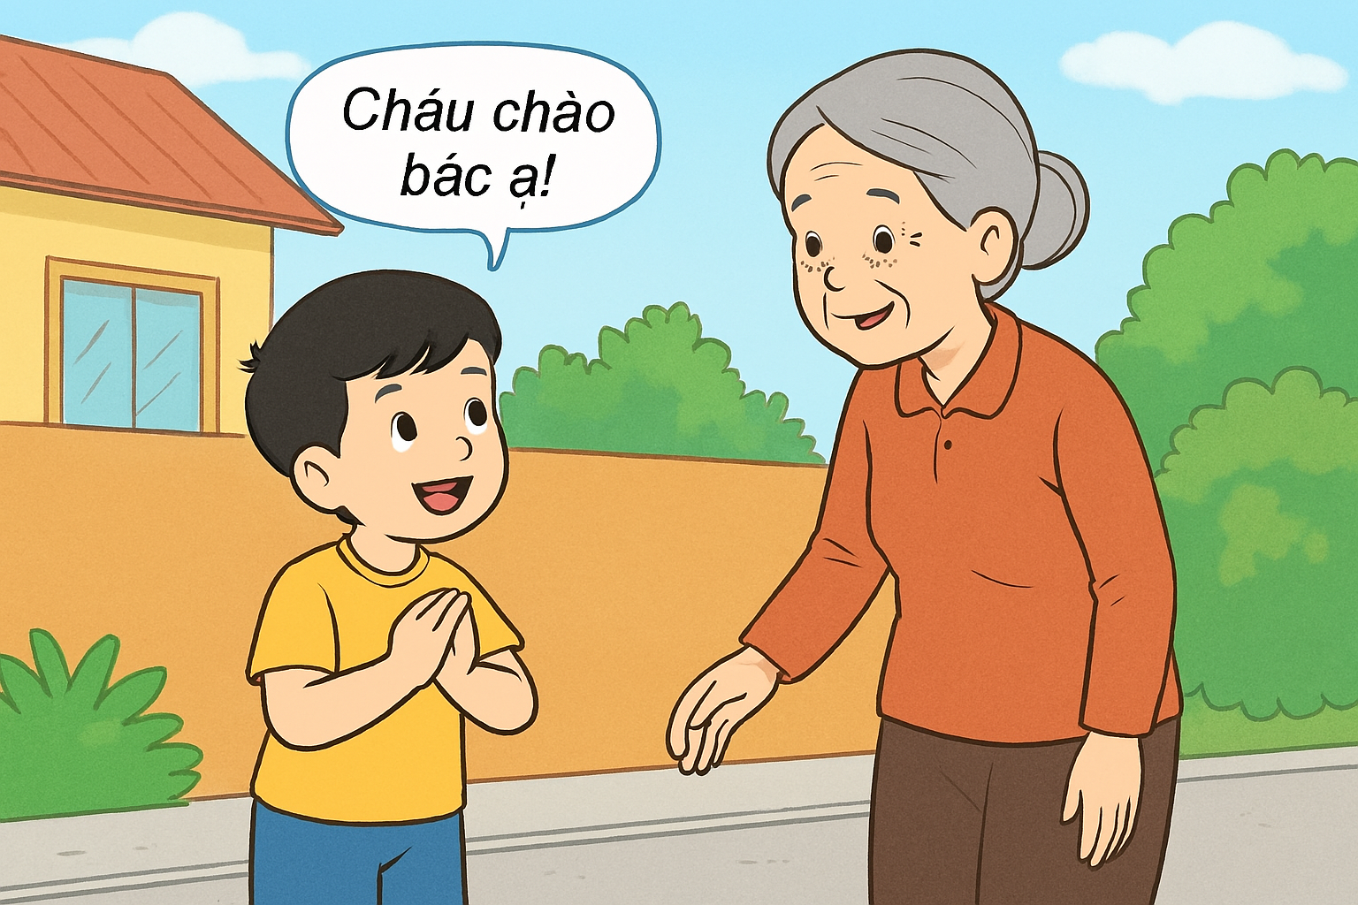
Hoạt động 4: Thể hiện hành động thân thiện, kính trọng với những người hàng xóm
Chào hỏi lễ phép với bà cụ hàng xóm

Slide 9
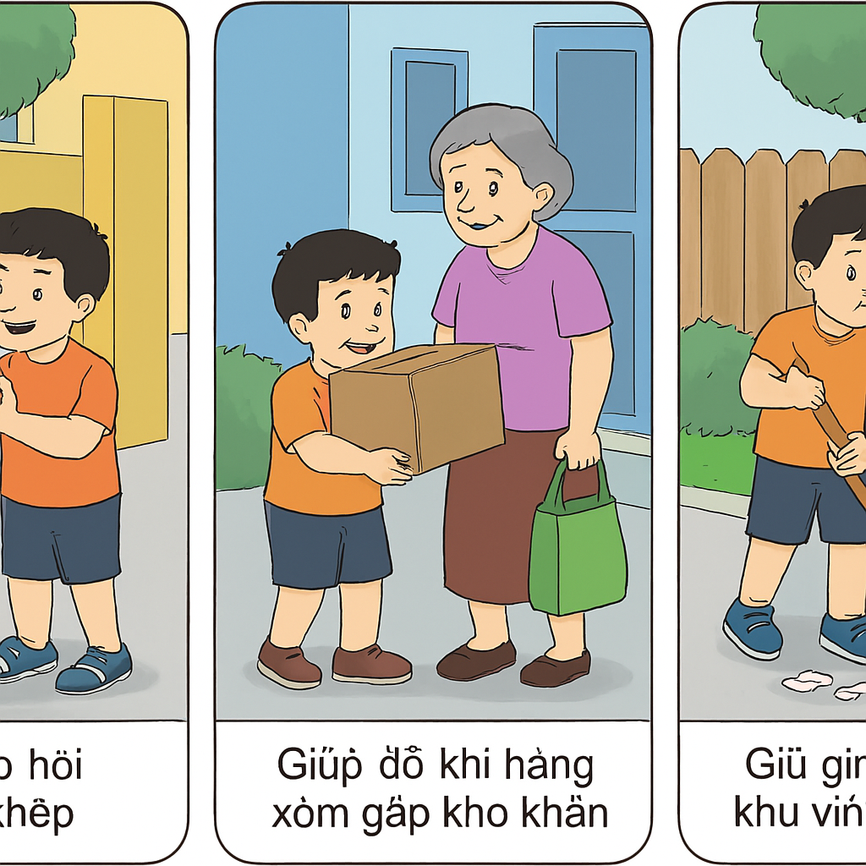
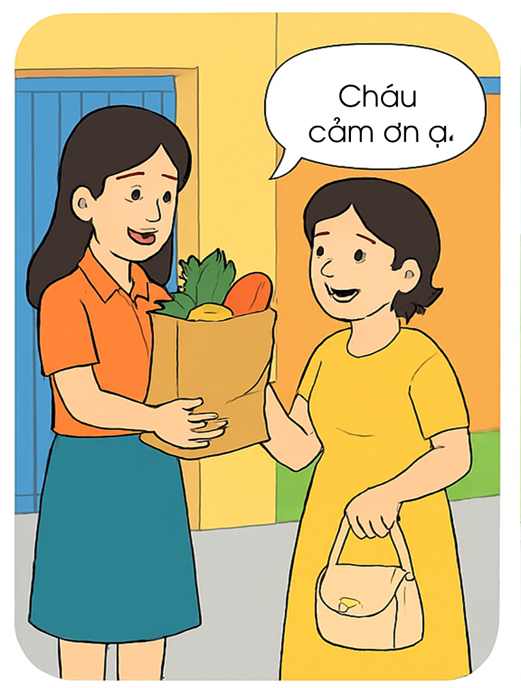
Hoạt động 4: Thể hiện hành động thân thiện, kính trọng với những người hàng xóm
Giúp đỡ hàng xóm
Chia sẻ món ăn ngon

Slide 10
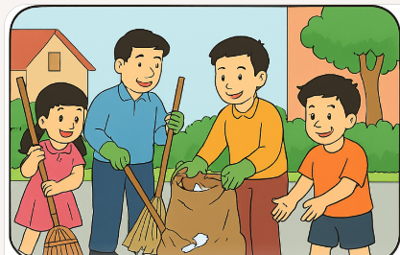
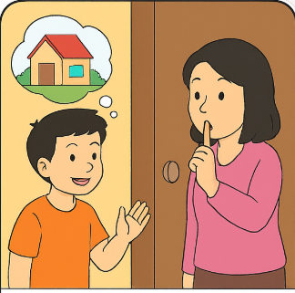
Hoạt động 4: Thể hiện hành động thân thiện, kính trọng với những người hàng xóm
Giữ vệ sinh chung
Cư xử lịch sự, hòa nhã

Slide 11
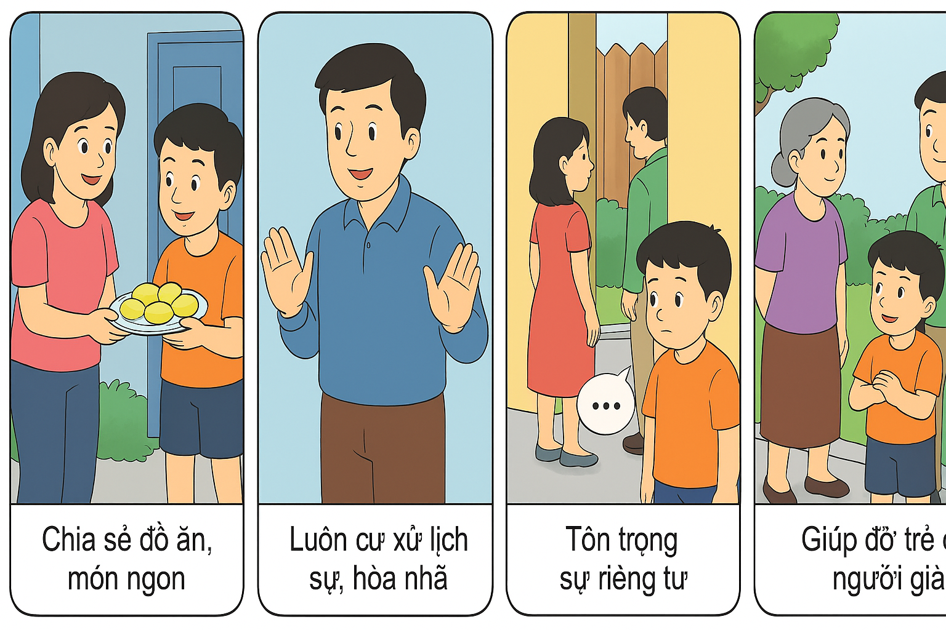
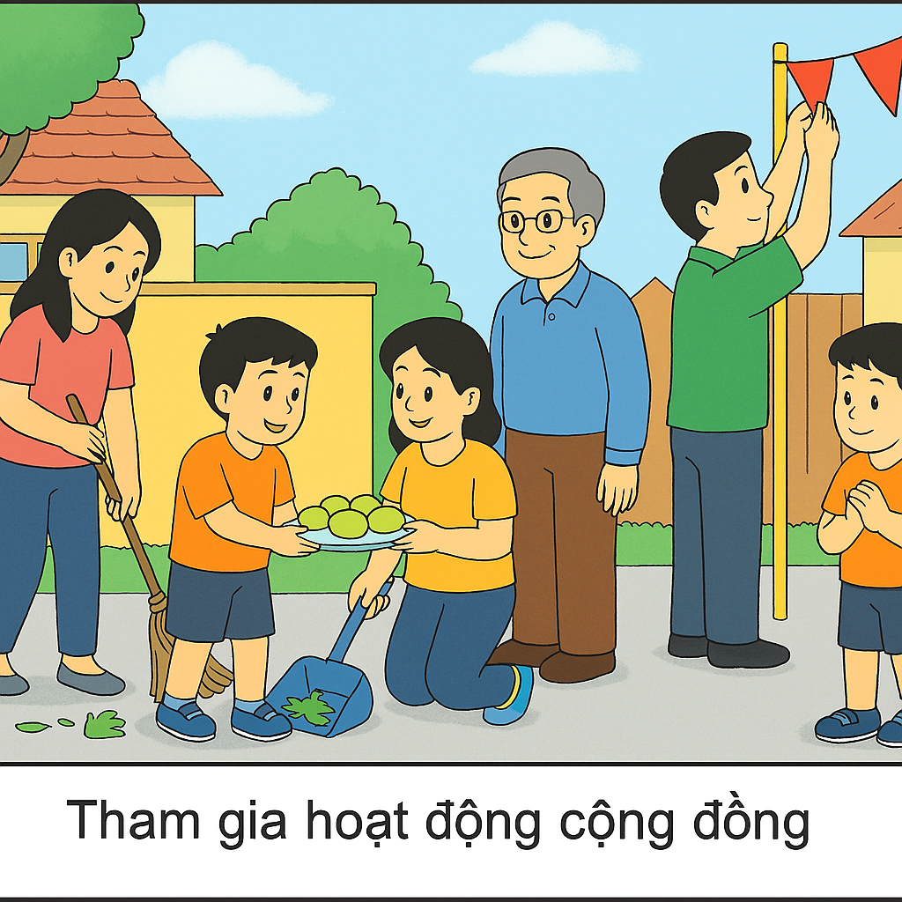
Hoạt động 4: Thể hiện hành động thân thiện, kính trọng với những người hàng xóm
Tôn trọng sự riêng tư
Tham gia hoạt động cộng đồng

